Slide 1
豆瓣影评-项目
write by onemee

Slide 2
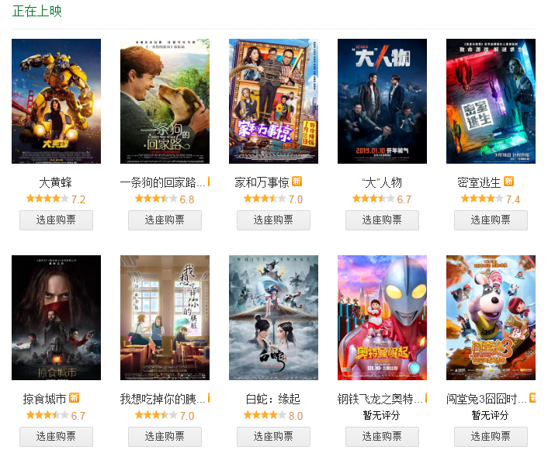
简介
访问地址：
https://movie.douban.com/cinema/nowplaying/wuhan/

Slide 3
项目概况
1、抓取网页数据
2、数据分析
3、用词云进行展示

Slide 4
一、抓取网页数据
第一步要对网页进行访问，python中使用的是urllib库。
from urllib import request
req = request.urlopen('https://movie.douban.com/cinema/nowplaying/wuhan/')
html_data=req.read().decode('utf-8')
print(html_data) #返回比特字符串
req = request.urlopen('https://movie.douban.com/cinema/nowplaying/wuhan/')
html_data=req.read().decode('utf-8')
print(html_data)
with open('c://douban.txt','wb') as f:
f.write(bytes(html_data,encoding='utf8')) #强制转论bytes类型字符串，并声明编码，保存数据

Slide 5
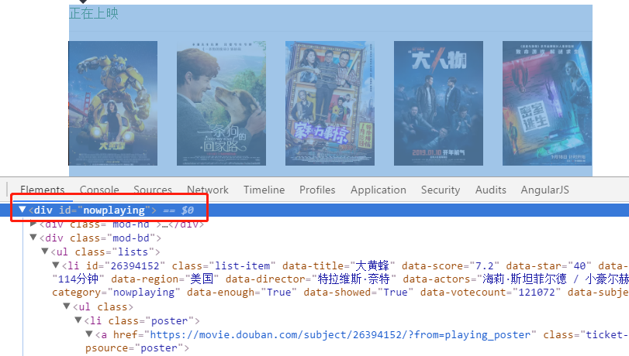
二、需要对得到的html代码进行解析提取我们需要的数据
分析网页数据
所有电影名下，div标签，属性id为nowplaying的
div id=”nowplaying
“标签开始是我们想要的数据，里面有电影的名称、评分、主演等信息。

Slide 6
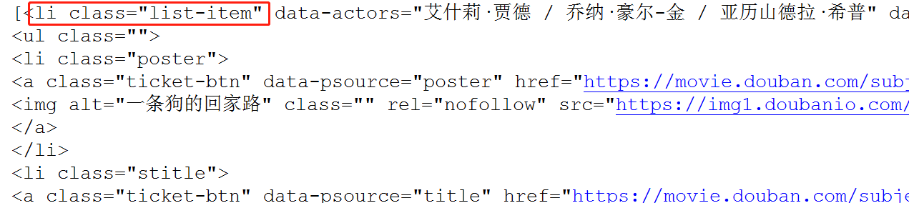
soup = BeautifulSoup(html_data,'html.parser')
now_movie=soup.find_all('div',id='nowplaying')
movie_list=soup.select('li.list-item')
print(movie_list)

Slide 7
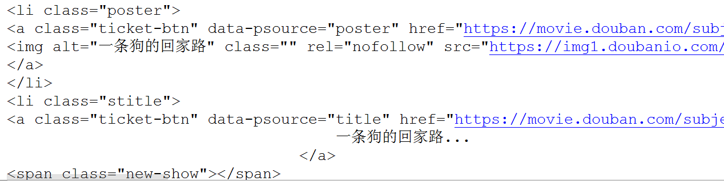
movie_list 是一个列表，可以用print(movie_list[0])查看里面的内容
soup = BeautifulSoup(html_data,'html.parser')
now_movie=soup.find_all('div',id='nowplaying')
movie_list=soup.select('li.list-item')
print(movie_list[0])

Slide 8
可以看到data-subject属性里面放了电影的id号码，而在img标签的alt属性里面放了电影的名字，因此我们就通过这两个属性来得到电影的id和名称。（注：打开电影短评的网页时需要用到电影的id，所以需要对它进行解析）
now_list = []
for item in movie_list:
movie_dic = {}
movie_dic['id']=item['data-subject']
for img_item in item.find_all('img'):
movie_dic['name'] = img_item['alt']
now_list.append(movie_dic)
print(now_list)

Slide 9
JSON格式数据，其中id表示电影编号，name表示电影名称
[{'id': '27193043', 'name': '一条狗的回家路'}, {'id': '27604296', 'name': '家和万事惊'}, {'id': '26394152', 'name': '大黄蜂'}, {'id': '26816076', 'name': '“大”人物'}, {'id': '27109679', 'name': '密室逃生'}, {'id': '4221462', 'name': '掠食城市'}, {'id': '27107140', 'name': '我想吃掉你的胰脏'}, {'id': '30331149', 'name': '白蛇：缘起'}, {'id': '30377108', 'name': '闯堂兔3囧囧时光机'}, {'id': '30190607', 'name': '钢铁飞龙之奥特曼崛起'}, {'id': '26992446', 'name': '森林奇缘'}, {'id': '30377703', 'name': '来电狂响'}, {'id': '3878007', 'name': '海王'}, {'id': '26779902', 'name': '占芭花开'}, {'id': '25937991', 'name': '命运之夜——天之杯：恶兆之花'}, {'id': '26346327', 'name': '养家之人'}, {'id': '27663881', 'name': '燃点'}, {'id': '26374197', 'name': '蜘蛛侠：平行宇宙'}, {'id': '27074301', 'name': '德鲁大叔'}, {'id': '30168032', 'name': '战斗民族养成记'}, {'id': '26835911', 'name': '22年后的自白'}, {'id': '1291560', 'name': '龙猫'}, {'id': '26796664', 'name': '叶问外传：张天志'}, {'id': '27019982', 'name': '印度暴徒'}, {'id': '30258232', 'name': '照相师'}, {'id': '27203619', 'name': '差等生乔曦'}, {'id': '26588308', 'name': '死侍2：我爱我家'}, {'id': '26989213', 'name': '海上浮城'}, {'id': '26309965', 'name': '大侦探霍桑'}, {'id': '30269510', 'name': '相亲时代'}, {'id': '30402367', 'name': '错位囧途'}, {'id': '30168001', 'name': '杨门女将之女将初征'}, {'id': '30432371', 'name': '夺命杀机'}, {'id': '30269067', 'name': '简爱之约'}, {'id': '25986662', 'name': '疯狂的外星人'}]

Slide 10

可以看到和豆瓣网址上面是匹配的。这样就得到了最新电影的信息了。接下来就要进行对最新电影短评进行分析了。
访问影评地址：https://movie.douban.com/subject/26394152/comments?start=0&limit=20

Slide 11
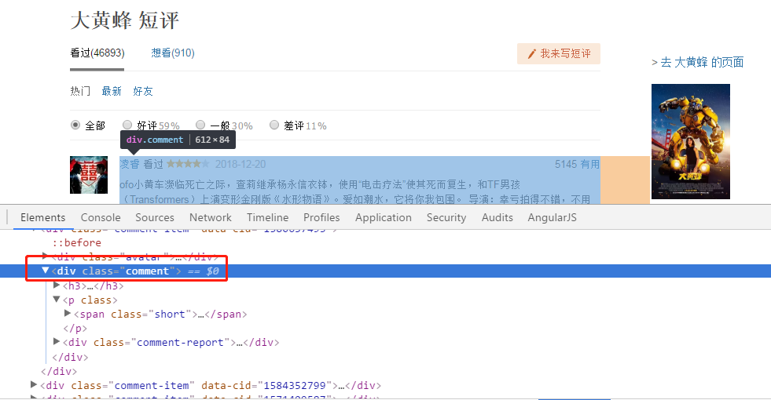
其中26394152就是电影的id，start=0表示评论的第0条评论。
打开短评页面的html代码，每页20条影评经过数据分析发现关于评论的数据是在div标签的comment属性下面

Slide 12
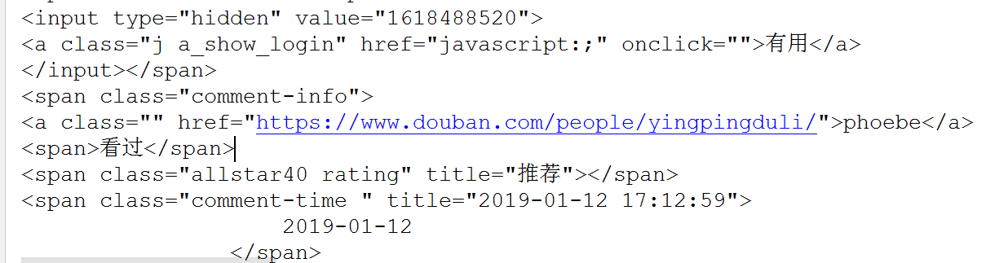
对此标签进行解析
requrl = 'https://movie.douban.com/subject/'+now_list[0]['id']+'/comments'+'?'+'start=0'+'&limit=20'
resq=request.urlopen(requrl)
html_data1=resq.read().decode('utf-8')
soup1=BeautifulSoup(html_data1,'html.parser')
comment_list=soup1.select('div.comment-item')
print(comment_list)

Slide 13
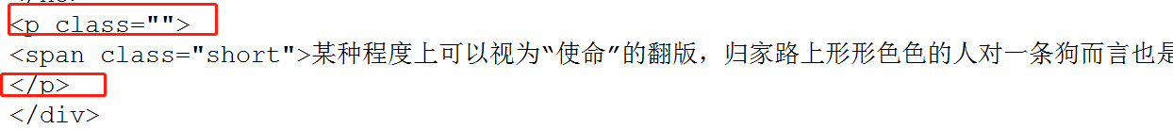
此时在comment_list列表中存放的就是div标签和comment属性下面的html代码，还可以数据分析发现在p标签下面存放了网友对电影的评论:
each_comment = []
for i in comment_list: #对comment_list进行解释
if i.select('span.short'):
each_comment.append(i.get_text())
print(each_comment)

Slide 14
each_comment = []
for i in comment_list: #对comment_list进行解释
if i.select('span.short'):
each_comment.append(i.get_text())
print(each_comment) #此处列表会有脏数据，也就是空格。
至此已经爬取了豆瓣最近播放电影的评论数据，
接下来就要对数据进行分析并清洗和词云显示了。

Slide 15
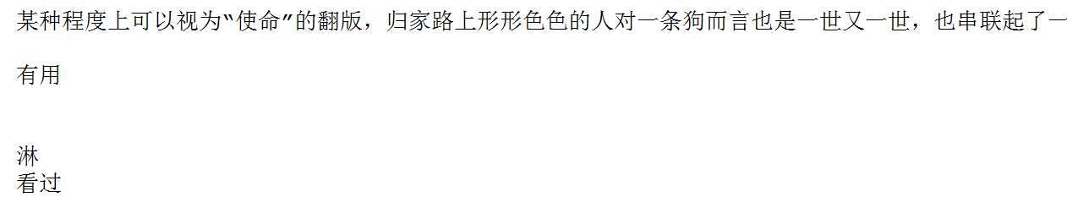
数据清洗
为了方便进行数据进行清洗，我们将列表中的数据放在一个字符串对象中
comments = ' '
for k in range(len(each_comment)):
comments = comments+(str(each_comment[k])).strip()
print(comments)

Slide 16
可以看到所有的评论已经变成一个字符串了，但是我们发现评论中还有不少的空格，标点符号等。这些符号对我们进行词频统计时根本没有用，因此要将它们清洗掉。所用的方法是正则表达式。
pattern = re.compile(r'[\u4e00-\u9fa5]+')
filter_data = re.findall(pattern,comments)
clean_data = ' '.join(filter_data)
print(clean_data) #去掉了标点符号与空格

Slide 17

把干净的影评数据保存在本地C盘
pattern = re.compile(r'[\u4e00-\u9fa5]+')
filter_data = re.findall(pattern,comments)
clean_data = ''.join(filter_data)
print(clean_data)
with open('c://comments.txt','wb') as f:
f.write(bytes(clean_data,encoding='utf-8'))

Slide 18

结巴分词
要进行词频统计，所以先要进行中文分词操作。在这里我使用的是结巴分词。如果没有安装结巴分词，可以在控制台使用pip install jieba进行安装。（注：可以使用pip list查看是否安装了这些库）。
就是口吃，说话结巴！

Slide 19
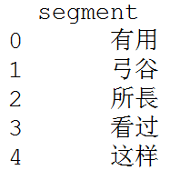
segment = jieba.lcut(clean_data)
words = pd.DataFrame({'segment':segment})
print(words.head())

Slide 20
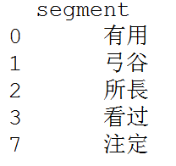
从上图可以看到我们的数据中有“样”、“这”等虚词（停用词），而这些词在任何场景中都是高频时，并且没有实际的含义，所以我们要他们进行清除。在stopwords.txt文件中，将我们的数据与停用词进行比对即可（百度stopwords.txt，下载该文件）。
#quoting=3全不引用
stopwords=pd.read_csv("stopwords.txt",index_col=False,quoting=3,sep="\t",names=['stopword'], encoding='utf-8')
words_df=words[~words.segment.isin(stopwords.stopword)]
print(words_df.head())

Slide 21
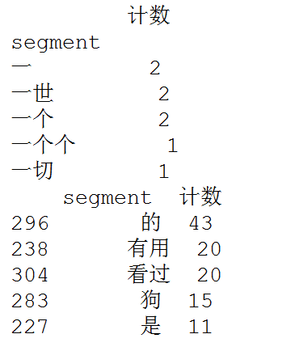
词频统计
import numpy
#词频统计，第一页20条影评
words_start = words.groupby(by=['segment'])['segment'].agg({"计数":numpy.size})
print(words_start.head())
words_start=words_start.reset_index().sort_values(by=["计数"],ascending=False)
print(words_start.head())

Slide 22
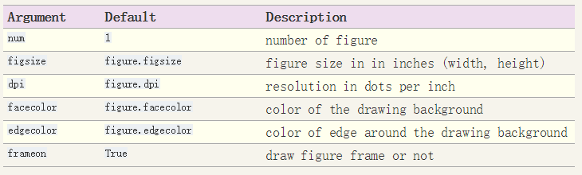
词云可视化
import matplotlib.pyplot as plt
import matplotlib
matplotlib.rcParams['figure.figsize']=(10.0,5.0)
from wordcloud import WordCloud
注：figure表示一块画布；figsize单位是英寸

Slide 23
#生成词云进行显示
wordcloud = WordCloud(font_path='simhei.ttf',background_color='white',max_font_size=80)
w_frequence ={x[0]:x[1] for x in words_start.head(1000).values}
w_frequence_list = []
for key in w_frequence:
temp = (key,w_frequence[key])
w_frequence_list.append(temp)
wordcloud = wordcloud.fit_words(dict(w_frequence_list))
plt.imshow(wordcloud)
plt.savefig("douban.jpg")

Slide 24
数据分析可视化界面

Slide 25
感谢聆听
write by onemee

